Slide 1
Manual del empleado
Consulta tu saldo y pide vacaciones, home office, permisos y salidas de equipo
Notes:
Presentación del manual del empleado de SIP-O. Las pantallas usan datos de ejemplo.

Slide 2
Contenido
1
Entrar a SIP-O
6
El mismo permiso varios días
2
Tu pantalla
7
Salida de equipo de cómputo
3
El calendario
8
Seguimiento de tus solicitudes
4
Pedir vacaciones
9
Cumpleaños y aniversarios
5
Pedir un permiso
10
Recuerda

Slide 3
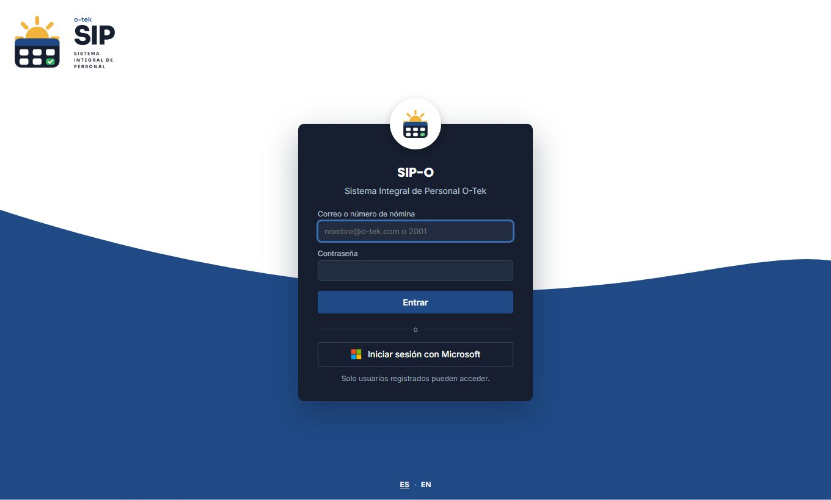
Entrar a SIP-O
1
Abre sip-o.otek.internal desde la red de la empresa (o con VPN).
2
Con correo de O-tek: pulsa «Iniciar sesión con Microsoft».
3
Sin correo de O-tek: tu número de nómina y tu contraseña.
4
La primera vez SIP-O te pide crear tu propia contraseña.
Importante ¿Olvidaste tu contraseña? Pide a GH una temporal. Tras 5 intentos fallidos la cuenta se bloquea 15 minutos.
Notes:
Abre sip-o.otek.internal desde la red de la empresa (o con VPN). Con correo de O-tek: pulsa «Iniciar sesión con Microsoft». Sin correo de O-tek: tu número de nómina y tu contraseña. La primera vez SIP-O te pide crear tu propia contraseña. ¿Olvidaste tu contraseña? Pide a GH una temporal. Tras 5 intentos fallidos la cuenta se bloquea 15 minutos.

Slide 4
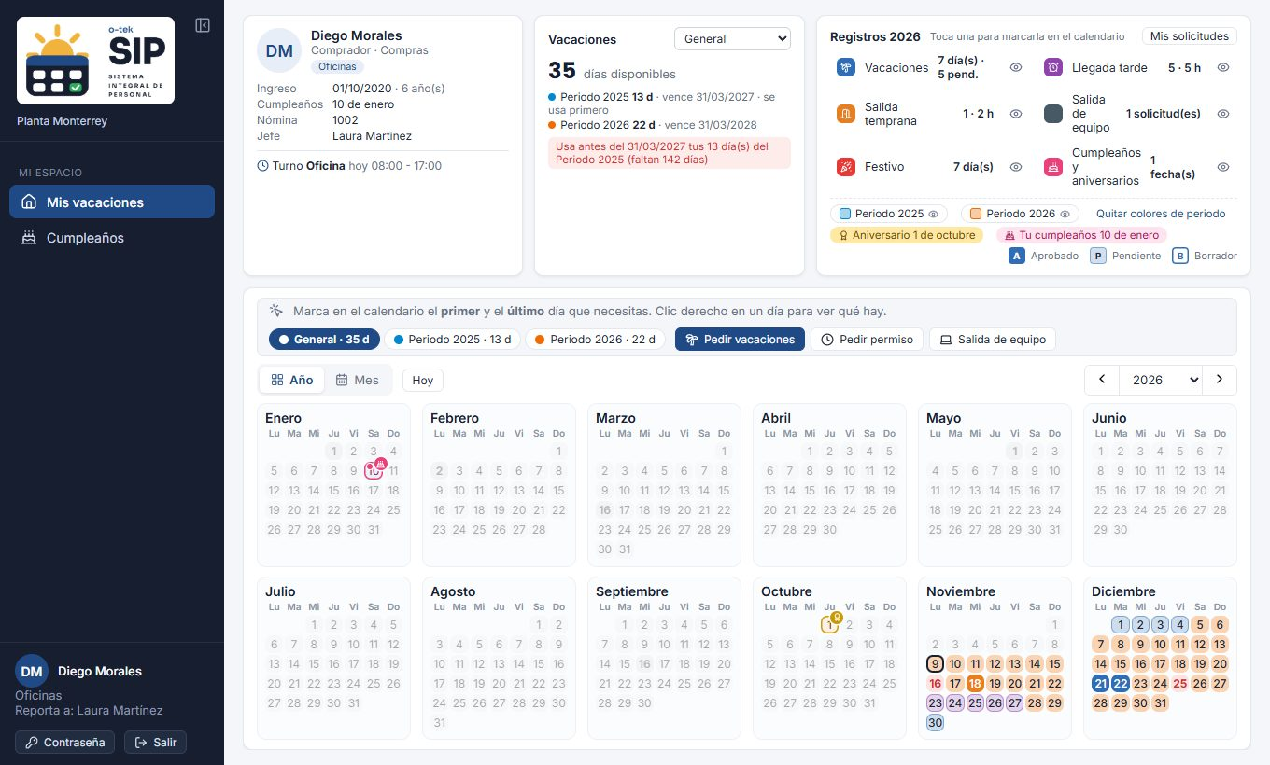
Tu pantalla
1
Tu tarjeta: puesto, ingreso, antigüedad, jefe y turno de la semana.
2
Vacaciones: días disponibles por periodo y cuándo vencen.
3
Registros del año: vacaciones, permisos, festivos y cumpleaños.
4
Abajo, el calendario anual con todos tus registros.
Notes:
Tu tarjeta: puesto, ingreso, antigüedad, jefe y turno de la semana. Vacaciones: días disponibles por periodo y cuándo vencen. Registros del año: vacaciones, permisos, festivos y cumpleaños. Abajo, el calendario anual con todos tus registros.

Slide 5
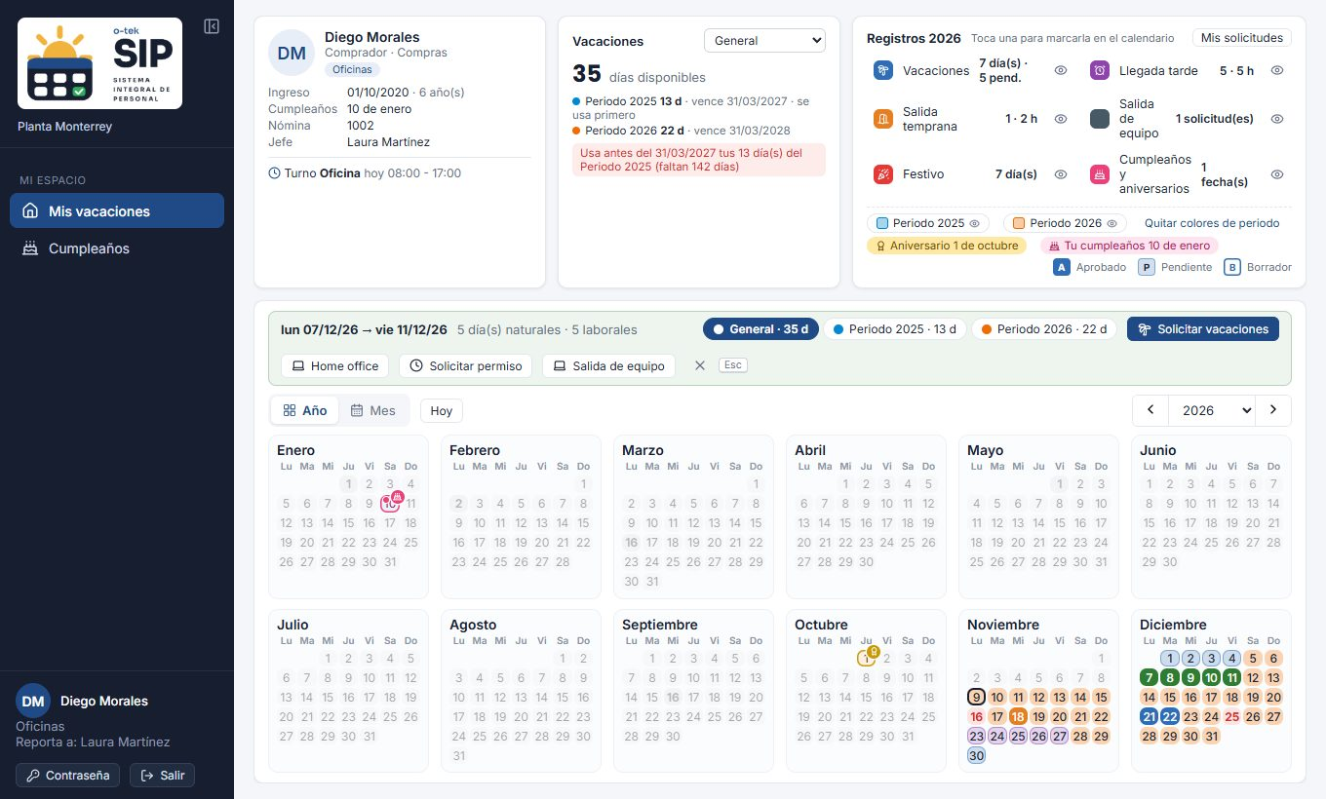
El calendario
1
Haz clic en el primer día y luego en el último.
2
Aparece la barra con los días naturales y laborales.
3
Elige qué pedir: vacaciones, home office, permiso o salida de equipo.
4
Esc cancela la selección; clic derecho en un día muestra qué hay.
Importante Sólido = aprobado · Tenue = pendiente · Contorno = borrador.
Notes:
Haz clic en el primer día y luego en el último. Aparece la barra con los días naturales y laborales. Elige qué pedir: vacaciones, home office, permiso o salida de equipo. Esc cancela la selección; clic derecho en un día muestra qué hay. Sólido = aprobado · Tenue = pendiente · Contorno = borrador.

Slide 6
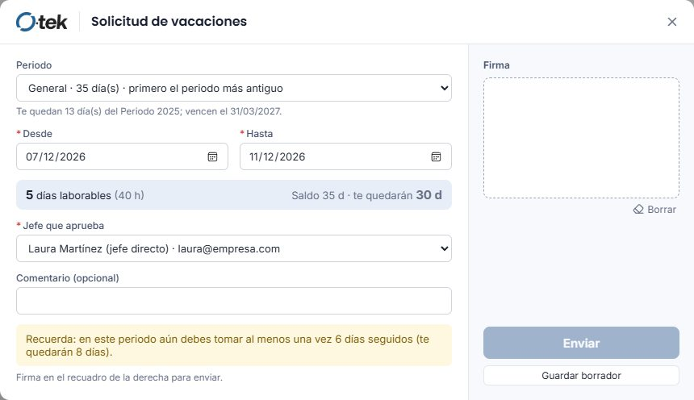
Pedir vacaciones
1
Revisa los días laborables y cuánto te quedará.
2
Elige al jefe que aprueba (por defecto, tu jefe directo).
3
Firma en el recuadro con el mouse, el dedo o un lápiz.
4
Pulsa Enviar, o Guardar borrador si aún no estás seguro.
Importante Solo se descuentan tus días de trabajo: no cuentan descansos ni festivos.
Notes:
Revisa los días laborables y cuánto te quedará. Elige al jefe que aprueba (por defecto, tu jefe directo). Firma en el recuadro con el mouse, el dedo o un lápiz. Pulsa Enviar, o Guardar borrador si aún no estás seguro. Solo se descuentan tus días de trabajo: no cuentan descansos ni festivos.

Slide 7
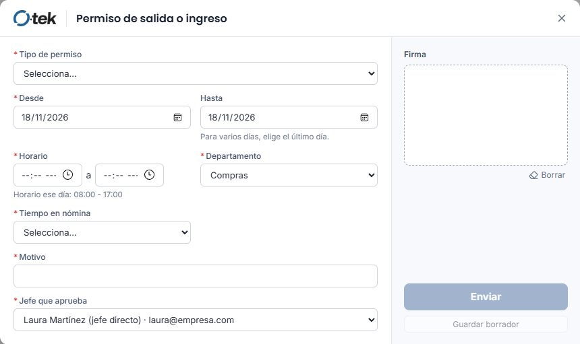
Pedir un permiso
1
Selecciona el día y pulsa Solicitar permiso.
2
Elige el tipo: llegada tarde, salida temprana o salida durante la jornada.
3
Captura el horario, el tiempo en nómina y el motivo.
4
Elige al jefe, firma y pulsa Enviar.
Notes:
Selecciona el día y pulsa Solicitar permiso. Elige el tipo: llegada tarde, salida temprana o salida durante la jornada. Captura el horario, el tiempo en nómina y el motivo. Elige al jefe, firma y pulsa Enviar.

Slide 8
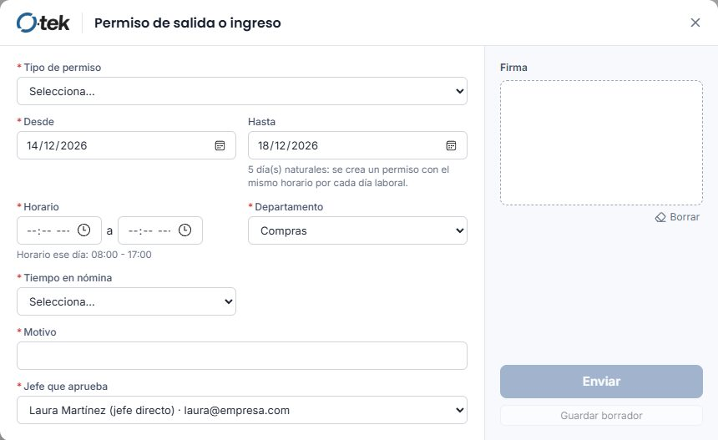
El mismo permiso varios días
1
Marca el primer y el último día, o llena Desde y Hasta.
2
Se crea un permiso por cada día laboral, con el mismo horario.
3
Tu jefe los aprueba o rechaza todos juntos, una sola vez.
4
Máximo 31 días naturales por solicitud.
Notes:
Marca el primer y el último día, o llena Desde y Hasta. Se crea un permiso por cada día laboral, con el mismo horario. Tu jefe los aprueba o rechaza todos juntos, una sola vez. Máximo 31 días naturales por solicitud.

Slide 9
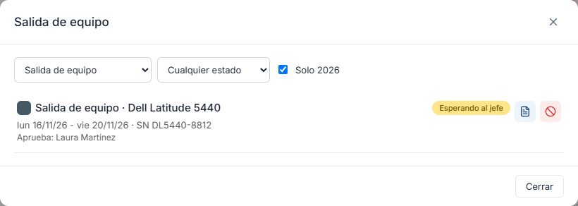
Salida de equipo de cómputo
1
Marca los días que el equipo estará fuera y pulsa Salida de equipo.
2
Captura tipo, marca, modelo, número de serie y accesorios.
3
Escribe la justificación, elige a tu jefe y firma.
4
Tu jefe autoriza, TI puede revisarla y caseta registra la salida.
Notes:
Marca los días que el equipo estará fuera y pulsa Salida de equipo. Captura tipo, marca, modelo, número de serie y accesorios. Escribe la justificación, elige a tu jefe y firma. Tu jefe autoriza, TI puede revisarla y caseta registra la salida.

Slide 10
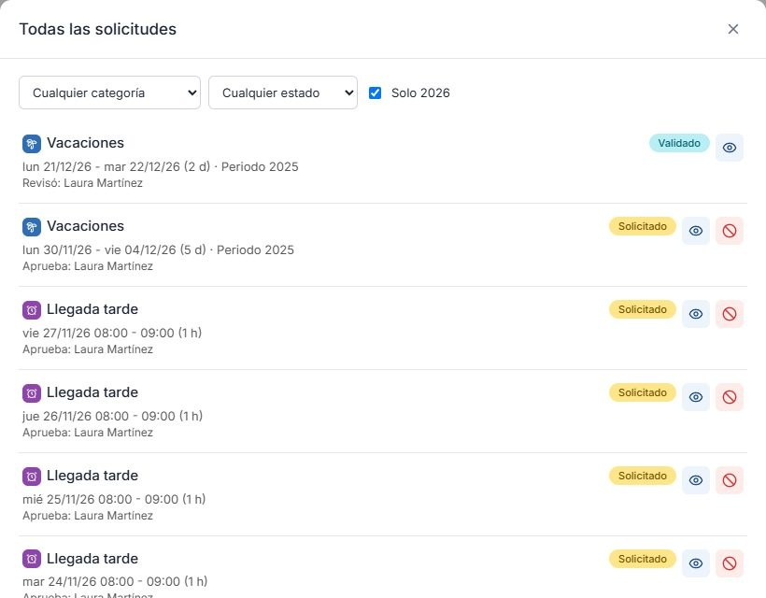
Seguimiento de tus solicitudes
1
Abre Mis solicitudes en el panel Registros.
2
Filtra por categoría y por estado.
3
Solicitado: espera a tu jefe; puedes cancelarla.
4
Validado: aprobada; los días ya cuentan como tomados.
Notes:
Abre Mis solicitudes en el panel Registros. Filtra por categoría y por estado. Solicitado: espera a tu jefe; puedes cancelarla. Validado: aprobada; los días ya cuentan como tomados.

Slide 11
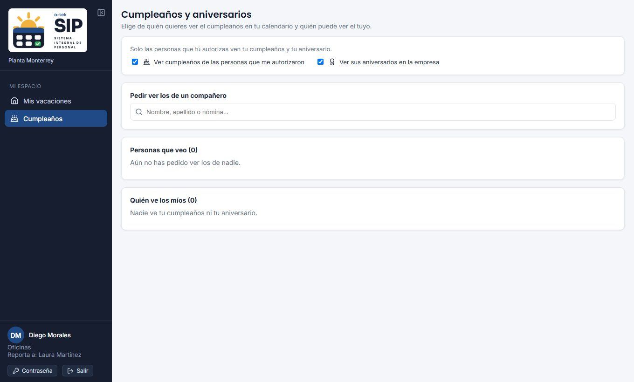
Cumpleaños y aniversarios
1
Decide quién puede ver tu cumpleaños y tu aniversario.
2
Pide ver los de un compañero; él decide si te autoriza.
3
Las fechas autorizadas aparecen en tu calendario.
Notes:
Decide quién puede ver tu cumpleaños y tu aniversario. Pide ver los de un compañero; él decide si te autoriza. Las fechas autorizadas aparecen en tu calendario.

Slide 12
Recuerda
1
2
3
Pide con anticipación
Cuida tus vencimientos
¿Llegarás tarde?
Tu sede define los días mínimos de anticipación para vacaciones.
Cada periodo vence: los días que no uses antes de esa fecha se pierden.
Pide el permiso antes: caseta lo verá autorizado y no tendrás que esperar.

Slide 13
¿Dudas?
Consulta el manual completo o comunícate con Gestión Humana de tu sede.
sip-o.otek.internal

